Slide 1
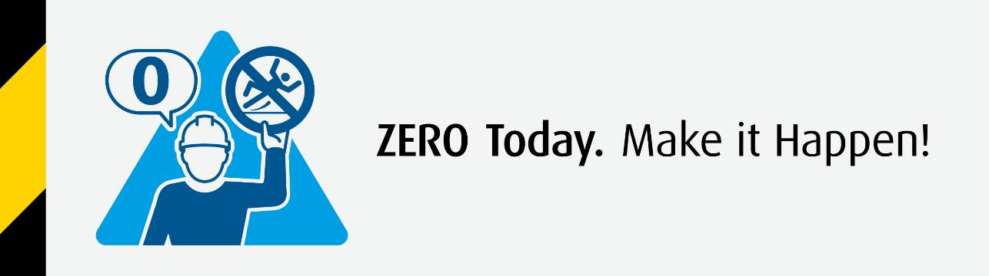
高处作业安全培训
零事故，从今天开始！

Slide 2

培训期望与信息
ABCD目标：参加培训的人员能够说出高处作业的定义与范围、安全注意事项、“三宝”正确使用以及梯子使用安全（10），内容完整与准确程度不少于90%。
学习资料：
目标听众： 工厂人员、入厂工作的承包商
知识要点
      高处作业定义、隐患与危害
      高处作业过程中的安全注意事项（人员行为、防护设施、作业许可）
      高处作业安全防护（“三宝”、梯子使用安全）
1.0hrs

Slide 3
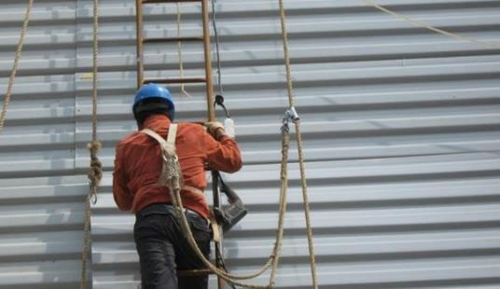
目录
      高处作业定义与范围、隐患与危害
      高处作业过程中的安全注意事项（人员行为、防护设施、作业许可）
      高处作业安全防护（“三宝”、梯子使用安全）

Slide 4
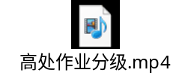
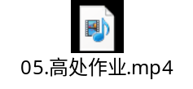
高处作业定义、分级、风险及控制措施

Slide 5
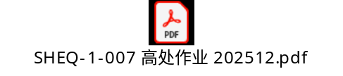
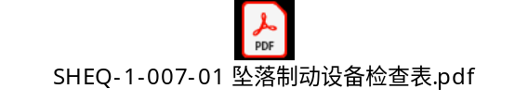
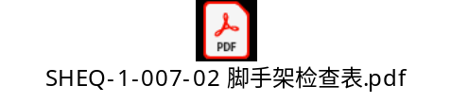
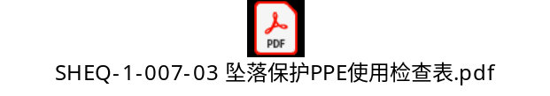
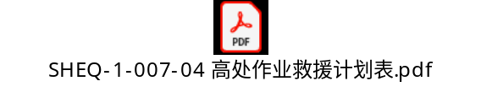
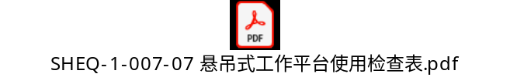
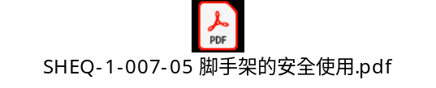
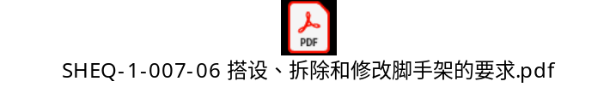
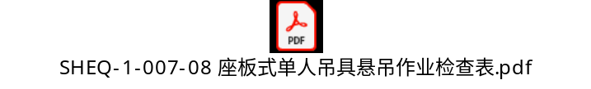
SHEQ-1-007及对应的检查表回顾

Slide 6
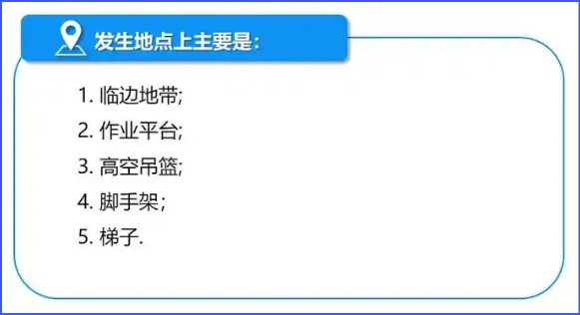
高处坠落一般发生在什么地方？

Slide 7
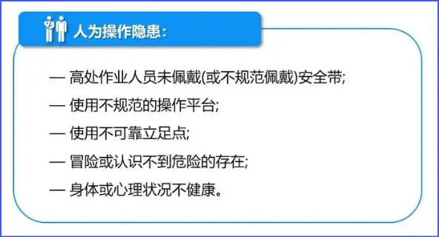
高处坠落人的因素一般是什么？

Slide 8
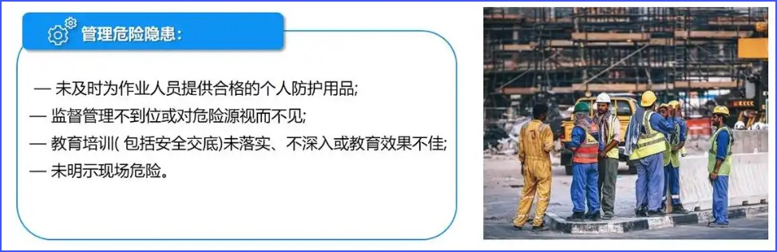
高处坠落管理因素一般是什么？

Slide 9
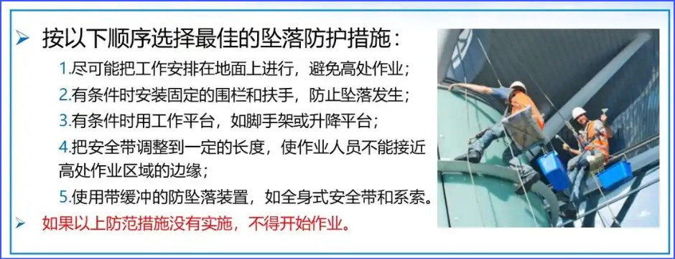
如何避免高处坠落？

Slide 10
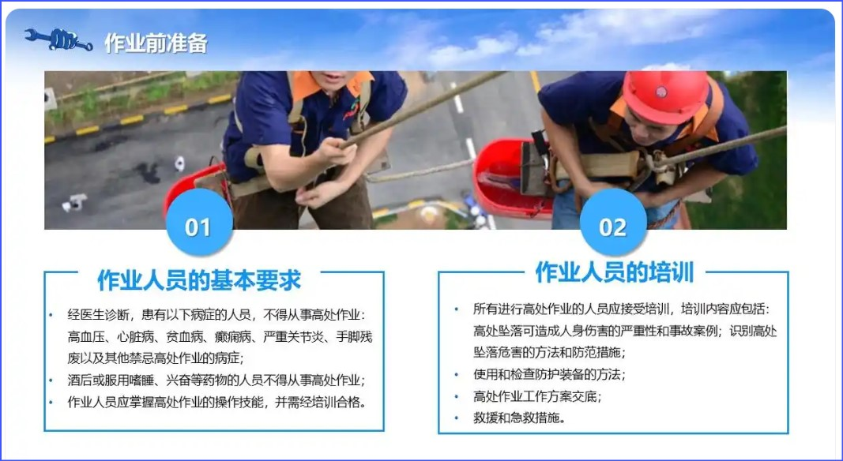
如何避免高处坠落？

Slide 11
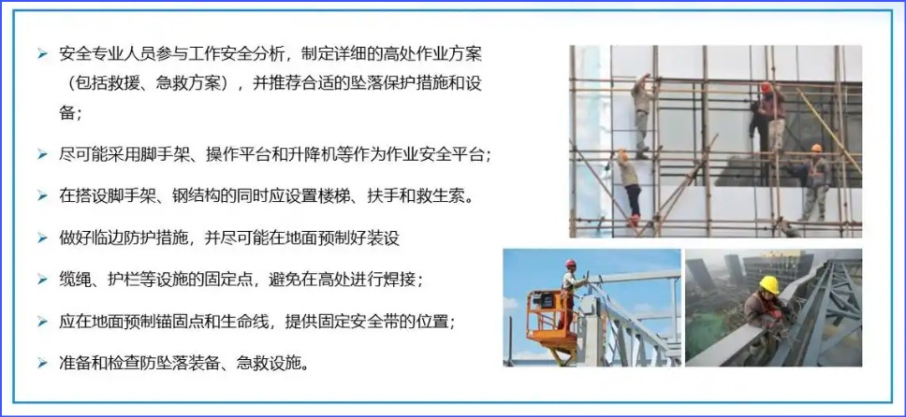
如何避免高处坠落？

Slide 12
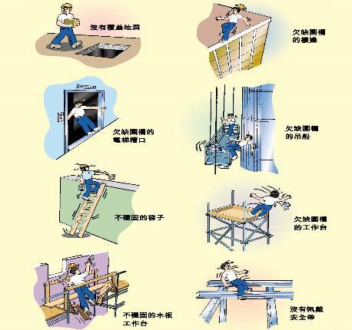
高处作业安全隐患
没有覆盖的地洞
欠缺围栏的楼边
欠缺围栏的电梯槽口
欠缺围栏的吊船
不稳固的梯子
欠缺围栏的工作台
不稳固的木板工作台
没有佩戴安全带
……

Slide 13
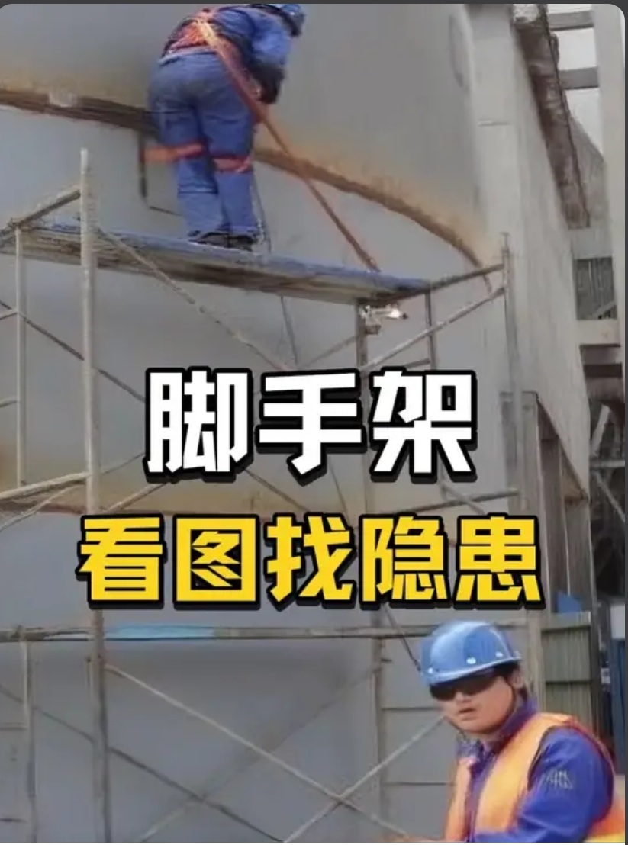
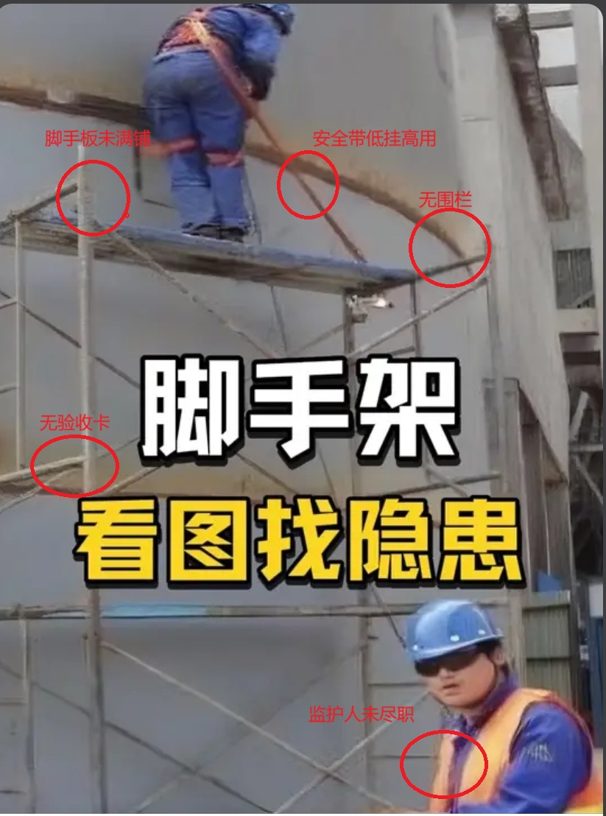
看图找隐患1
屋顶入口处

Slide 14
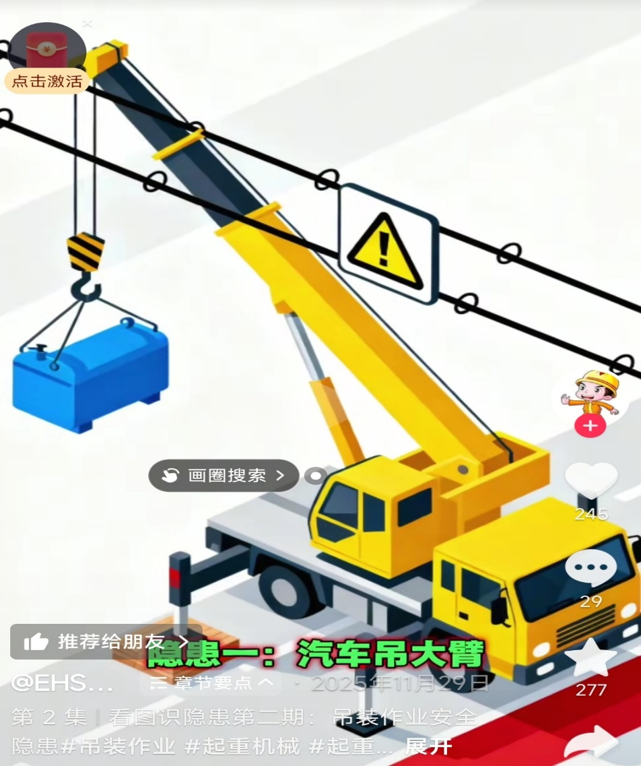
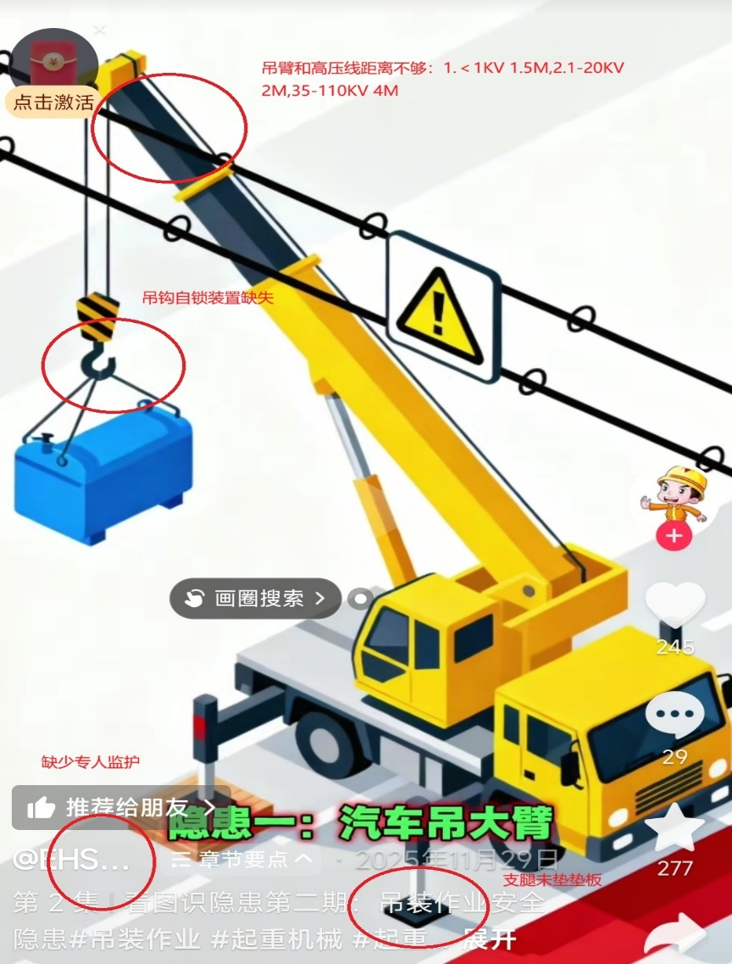
看图找隐患2
屋顶入口处

Slide 15
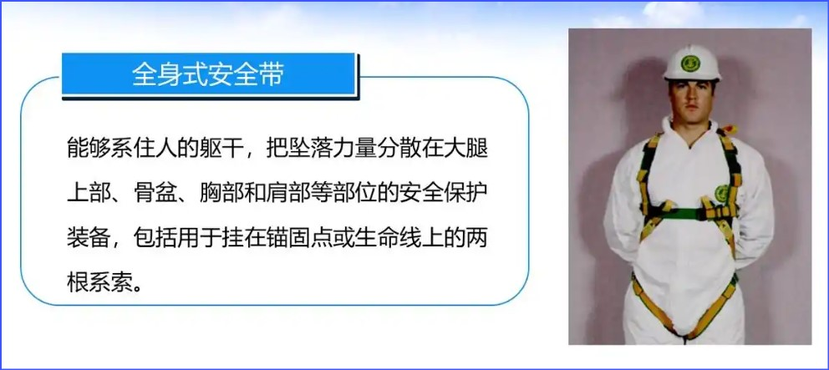
高处作业安全防护—— 安全带

Slide 16
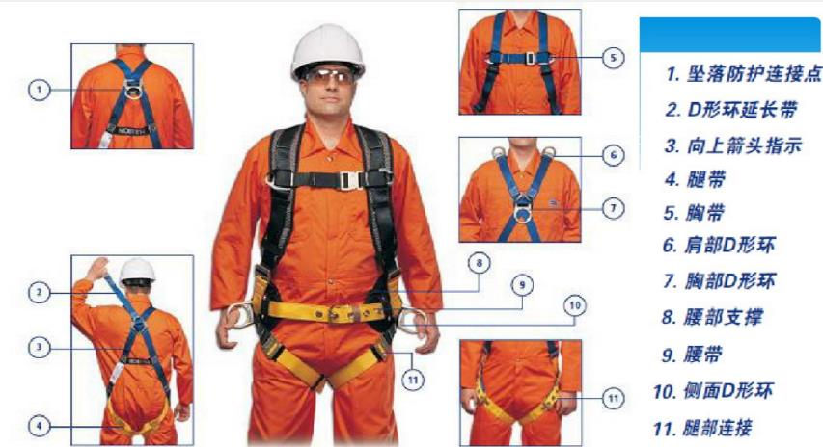
全身式安全带构件

Slide 17
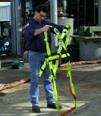
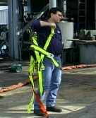
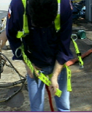
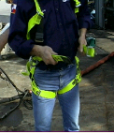
正确穿戴安全带
步骤1：握住后部的“D”形环，抖动安全带，使所有的编织带回到原位
步骤2：将胸带背在双肩
步骤3：从两腿之间穿出腿带，扣好带扣。按同样的方法扣好第二根腿带
步骤4：扣好腰带和胸带
步骤5：全部组件都扣好后，收紧所有带子，让安全带尽量贴紧身体，但又不会影响活动。将多余的带子穿到带
夹中防止松脱，检查确定各吊带没有扭曲或交叉，而且后部“D”形环位于肩胛骨处。
1
2
3
4

Slide 18
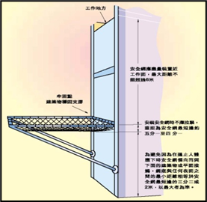
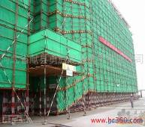
3. 安全网
安全网用来防止人、物坠落或用来避免、减轻坠落物击伤，保护高处作业人员和行人的安全以及维护作业现场整洁
分成平网、立网、密目式立网三类
平网
安装平面平行于水平面，用来阻挡坠落的人和物，负载强度大于立网，不可用立网替代
立网、密目式立网
安装平面垂直于水平面，主要用于施工建筑物的外围防护，防止人员或物体坠落和刮风扬尘

Slide 19
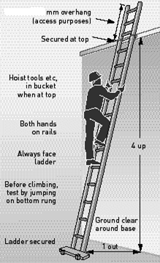
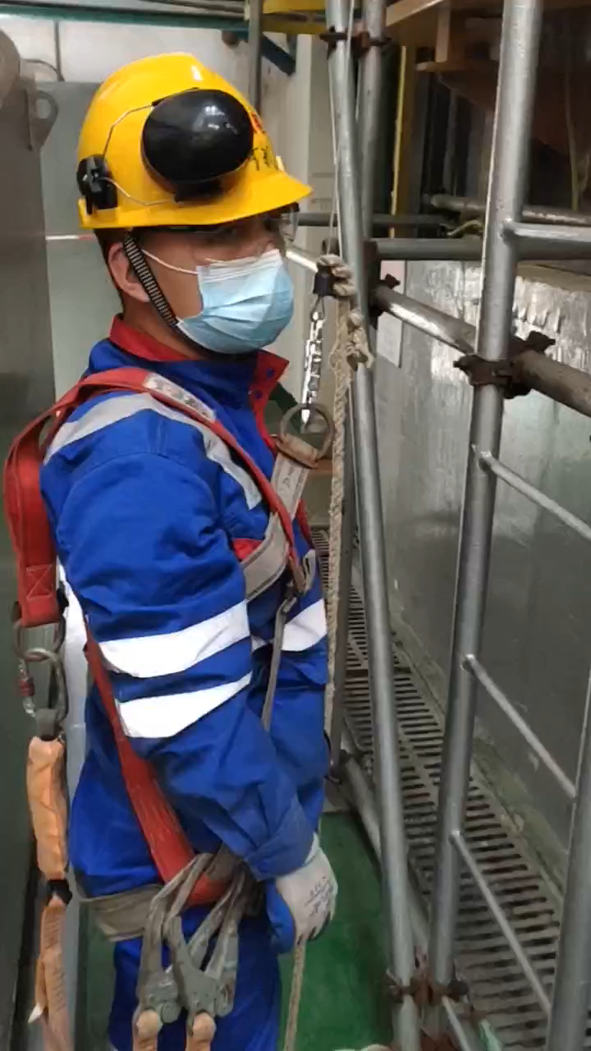
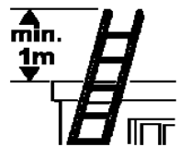
梯子使用安全
示范
至少伸出1000毫米（通道用途）
至少1米
在顶部系固
在顶部时，把葫芦工具等等放在桶中
踏步间距不得大于0.4m
双手抓住栏杆
向上4
始终面向爬梯
在爬上之前，底部梯档上跳动，对爬梯进行测试
底部周围地面无障碍物
对爬梯进行系固
向外1
错误的示范

Slide 20
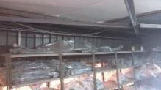
事故案例分析 -1
承包商更换仓库屋顶，林德的维修人员去检查屋顶空间的一些电缆线。他通过仓库内部进入屋顶，没有安全措施；踩在一块塑料屋瓦上，屋瓦破裂，从6米高的屋顶坠落，先撞到储物架然后摔到地上，几天后离世。
  林德和承包商做了风险评估，签订了维修计划。但是，计划存在缺陷：
      没有在屋顶上行走的安全规程
      缺乏安全措施，避免在屋顶上行走/移除屋瓦时的坠落风险
      确定使用安全带/救生索，但没有防止坠落（仅有防坠设备）的意识（发生坠落将潜在的受伤降到最低
      没有考虑作业期间对仓库内人员的防护（假如瓦片掉落）
  控制措施不足
    工作许可证基于每周签发，对作业的监督不足
    有验证（仅由SHEQ人员做两次），记录为零（不符合项）
    上月发生过一起类似事故，没有报告、没有提示即刻停止作业、并在开始前对风险控制措施进行评审（潜在重伤或死亡事故-一名承包商从屋顶坠落到地面，佩戴着安全带。发现时他在地上，没有受伤)
屋顶入口处

Slide 21
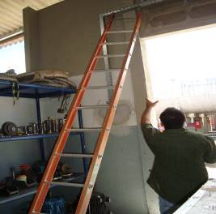
事故案例分析 -2
  2012年巴西钢瓶配送中心，一名电工（员工）在使用爬梯进行维修作业时坠落（2米高）。前臂/腕部骨折、头部（眼上方）轻伤、75天无法工作。
  调查结果
    没有正确地使用爬梯
      没有对爬梯顶部进行系固
      爬梯定位不当
    作业许可证系统存在缺陷
      缺乏监督
      缺乏风险评估

Slide 22
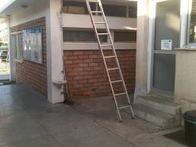
事故案例分析 -3
  2012年9月一个生产现场，一名承包商使用爬梯爬到办公室屋顶上，准备安装闭路电视系统。 没有对爬梯底部或顶部进行系固爬梯。 当他从爬梯顶部下来时，爬梯向后滑动，他抱着爬梯从3米的高度上坠落，造成肩部脱位、骨盆骨折。
  调查结果
    ⮚承包商管理不到位
      工作人员使用爬梯的培训缺失；经理没有认识到高处作业风险
    ⮚作业许可证制度执行不到位
    ⮚没有进行工作安全分析
3
1
2

Slide 23
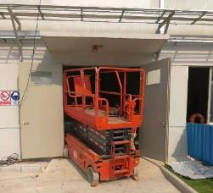
事故案例分析 -4
2018年10月8日在一个项目现场，一名承包商工人使用移动平台安装一条离地面约4米高的水管。平台的两个轮子从门口的斜坡上滚了下来。他被困在门口的横梁和移动平台的扶手之间，胸部受到挤压。另一名工作人员用楔垫垫住轮子，阻止了平台的进一步移动并随后呼救。伤者胸骨有五处骨折。
调查结果
    承包商安全意识不足
      在高度有限制的情况下，站着调整移动平台的位置，处在斜坡的作业平台没有固定
    没有监护人员，承包商监督不到位
    没有进行工作安全分析

Slide 24
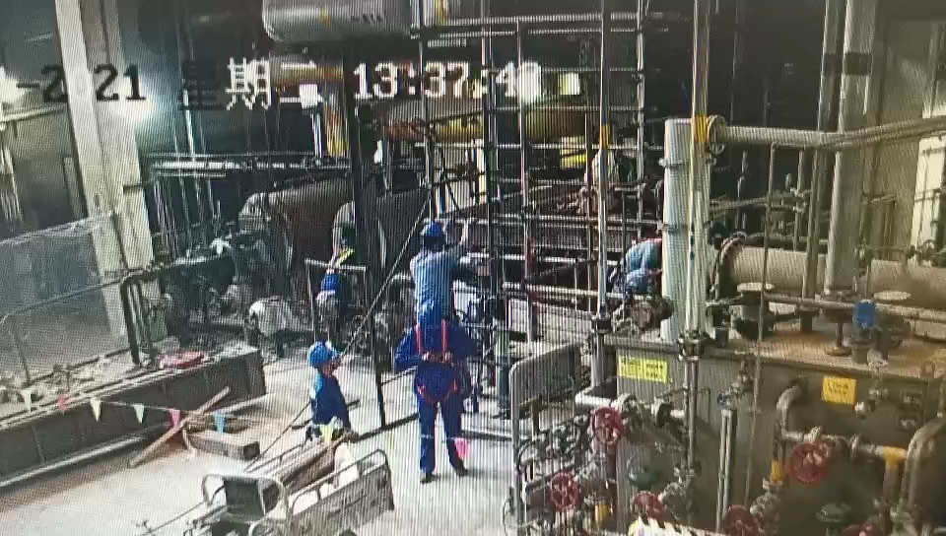
事故案例-5
说说发生事故的原因，以及我们学到什么？
Notes:
根据情况可添加多页描述

Slide 25
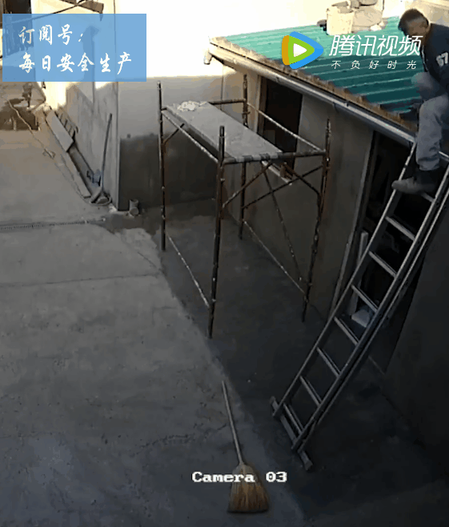
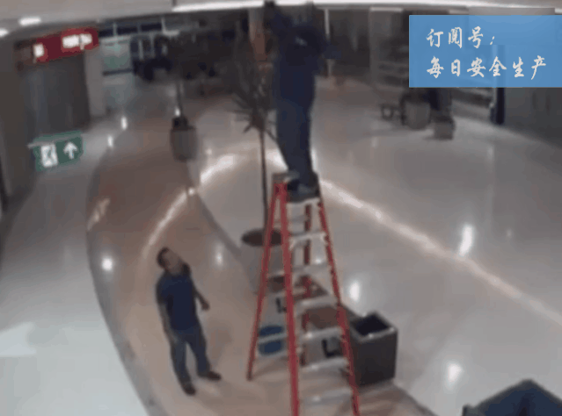
事故案例-6
说说发生事故的原因，以及我们学到什么？
人字梯应有坚固的铰链和限制跨度的拉链

Slide 26
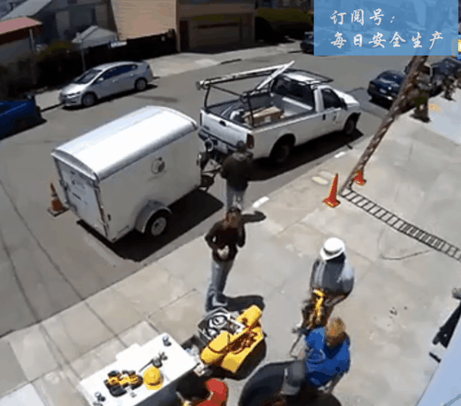
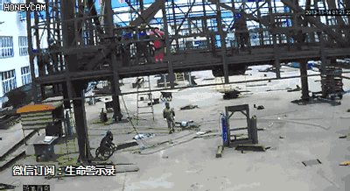
事故案例-7
说说发生事故的原因，以及我们学到什么？

Slide 27
检验理解
请描述如何定义“高处作业”，包括哪些内容？(25)
高处作业有哪些“安全注意事项”？（25）
“三宝”是什么？结合你的工作，说说最需要重视的是哪个宝？为什么？（25）
描述一下如何安全的使用梯子？ （25）

Slide 28
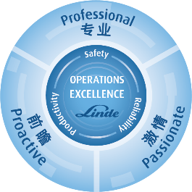
Do it right at the first time & every time!
第一次就做对，每次都做对！

